Slide 1


PHÒNG GIÁO DỤC VÀ ĐÀO TẠO QUẬN LONG BIÊN
TRƯỜNG MẦM NON HOA PHƯỢNG
LÀM QUEN VỚI TOÁN
XÁC ĐỊNH PHÍA PHẢI, PHÍA TRÁI
cỦA ĐỐI TƯỢNG KHÁC
Lứa tuổi: Mẫu giáo lớn (5-6 tuổi)
Thời gian: 30-35 phút
Giáo viên: Phan Thị Lan
Năm học: 2024-2025

Slide 2
I. Mục đích yêu cầu:
* Kiến thức:
- Trẻ xác định phía phải, phía trái của đối tượng khác, có sự định hướng.
- Trẻ ôn luyện xác định phía phải, phía trái của bản thân * Kỹ năng:
- Rèn kỹ năng quan sát, khả năng định hướng trong không gian, khả năng phân biệt, xác định phía phải, phía trái của đối tượng khác.
- Rèn luyện sự nhanh nhẹn, khéo léo khi tham gia các hoạt động của tiết học.
- Phát triển ngôn ngữ cho trẻ. * Thái độ:
- Trẻ hứng thú học, chú ý tập trung trong giờ học, hăng hái phát biểu.
- Trẻ đoàn kết, có tính kỷ luật trong khi chơi.
- Trẻ biết cùng cô thu dọn đồ dùng sau giờ học.

Slide 3
II. Chuẩn bị:
* Đồ dùng của cô:
- Que chỉ, lô tô bạn trai, bạn gái, ông mặt trời.
* Đồ dùng của trẻ:
- Ngồi thành 2 hàng ngang so le nhau.
- Bảng cài, lô tô bạn trai bạn gái, ông mặt trời.
- Bảng tương tác, que chỉ

Slide 4
1. Ổn định tổ chức:
Cô và trẻ cùng đọc bài thơ:
“Ông mặt trời óng ánh”

Slide 5
Bài thơ:
ông mặt trời óng ánh
Ông mặt trời óng ánh Tỏa nắng hai mẹ con Bóng mẹ và bóng con Dắt nhau đi trên đường Ông nhíu mắt nhìn em Em nhíu mắt nhìn ông
Ông ở trên trời nhé! Cháu ở dưới này thôi Hai ông cháu cùng cười Mẹ cười đi bên cạnh Ông mặt trời óng ánh.

Slide 6
2. Phương pháp hình thức tổ chức
* Ôn phía phải, phía trái của bản thân trẻ:
(Cô yêu cầu trẻ nhìn về phía phải và phía trái của trẻ xem thấy gì?)

Slide 7
*Dạy trẻ xác định phía phải
phía trái của đối tượng khác
( Cô giáo sẽ đội mũ ông mặt trời và trò chuyện với trẻ)

Slide 8
Ông mặt trời đứng cùng
chiều với trẻ

Slide 9
Khi ông mặt trời đứng
ngược chiều với trẻ
(Ông mặt trời giới thiệu 2 bạn nhỏ:
Bạn trai và bạn gái. Mời trẻ lấy lô tô và làm theo yêu cầu của ông mặt trời)

Slide 10
*Luyện tập
Trò chơi 1:
Thi xem ai nhanh

Slide 11
Cách chơi:
+ Khi cô nói phía phải hoặc phái trái của ông mặt trời là ai thì các con phải giơ lô tô thật nhanh và nói bạn trai hay bạn gái nhé.
+ Khi cô nói bạn trai, bạn gái ở phía nào của ông mặt trời thì các con phải nói được các bạn ý ở phía nào của ông mặt trời nhé!

Slide 12
Trò chơi 2:
Tạo sóng
Cách chơi:
Các con hãy bám vai nhau để tạo thành con sóng, khi cô hô sóng vỗ bờ bên trái hoặc bên phải ông mặt trời thì các con phải nghiêng người về bân phải hoặc bên trái của ông mặt trời rồi kêu “ào” một cái nhé!

Slide 13
TRÒ CHƠI 3:
ĐOÁN XEM AI BÊN BẠN
Cách chơi:
Cô sẽ mời 3 bạn lên, 1 bạn sẽ làm ông mặt trời,1 bạn con gái và 1 bạn con trai đứng 2 phía của ông mặt trời. Khi cô nói ai đứng phía phải hoặc phía trái của ông mặt trời thì các con phải nói được tên của bạn đó. Các con sẽ đổi chỗ cho nhau để các bạn đoán nhé!

Slide 14
Cô và trẻ hát và vận động
theo nhạc bài hát:
“ Ông mặt trời”

Slide 15
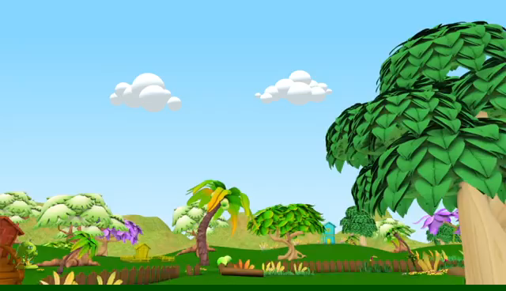

Slide 16
Kính chúc các thầy cô giáo
mạnh khỏe – hạnh phúc

